Slide 1

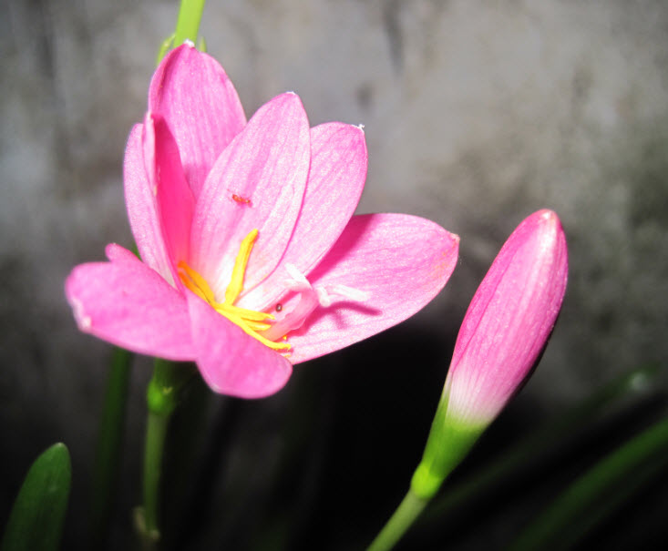
স্বাগতম

Slide 2

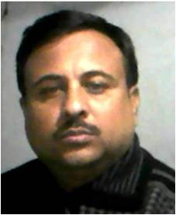

শিক্ষক পরিচিতি
মোঃ শাহ জাহান সহকারি শিক্ষক
জয়নারায়নপুর ইসলামিয়া ফাজিল মাদ্রাসা।
বেগমগঞ্জ, নোয়াখালি।

Slide 3
শ্রেণি – দাখিল ৬ষ্ঠ
বিষয়– বাংলা

Slide 4
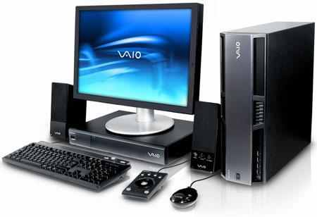
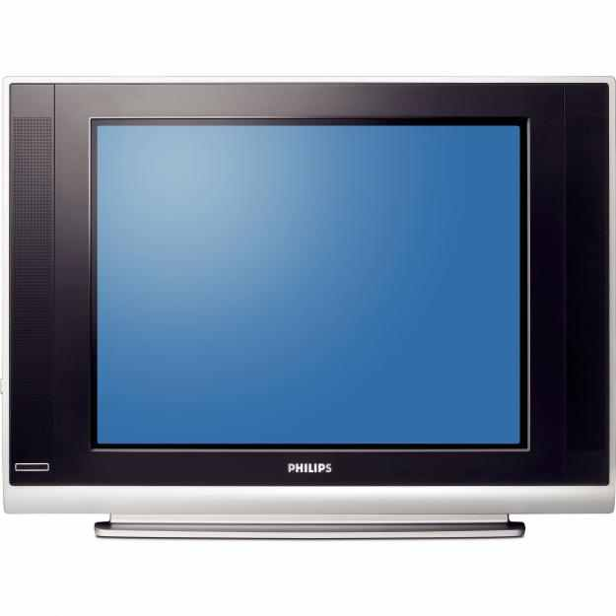
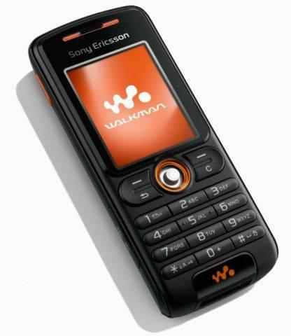

ইলেকট্রনিক্স যন্ত্র

Slide 5
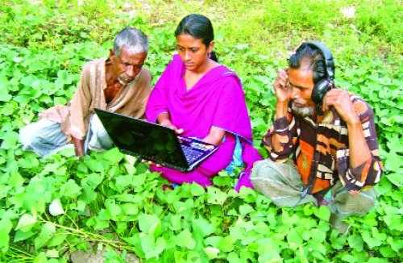

Slide 6


পাঠ শিরোনাম
ইলেকট্রনিক্স-এর জাদুর ছোঁয়ায়
অধ্যাপক ড. মাহবুবুল হক
(বিশেষ পাঠ ১ম---- ৫ম পরিচ্ছেদ )

Slide 7


পাঠ উপস্থাপনা

Slide 8

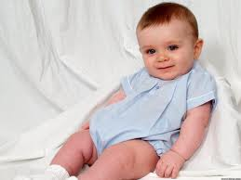





লেখকের পরিচিতি
লেখকের নাম
অধ্যাপক ড. মাহবুবুল হক
জন্ম- ১৯৪৮ সালে
বর্তমান অবস্থান
জন্ম স্থান-
বর্তমানে-চট্টগ্রাম বিশ্ববিদ্যালয়ে বাংলা বিভাগের অধ্যাপক
ফরিদপুর জেলায় মধুখালিতে
?
গ্রন্থ
বাংলা বানানের নিয়ম, মৌমাছি ও মানুষ

Slide 9
সরব পাঠ

Slide 10
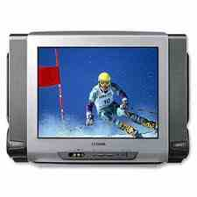
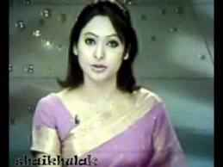
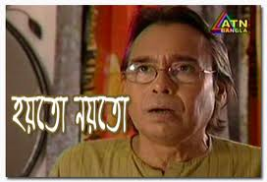
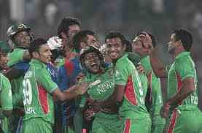

টেলিভিশন
?
কাজ কি
ছবি দেখার মাধ্যমে সংবাদ,খেলাধুলা,নাটক ইত্যাদি দেখা যায়।

Slide 11
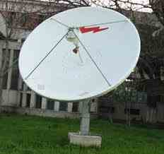
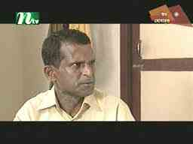
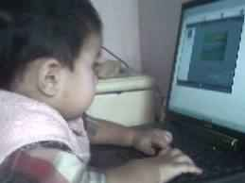
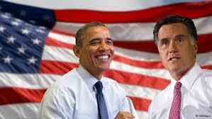

ডিশএন্টেনা
কাজ কি ?
J.t.v
ডিশএন্টেনার মাধ্যমে আমরা বিশ্বের বিভিন্ন দেশের টেলিভিশন চ্যানেলে অনুষ্ঠান দেখতে পাই।

Slide 12
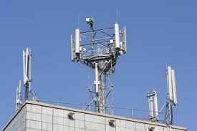
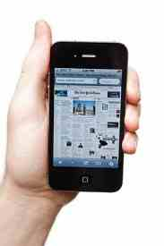
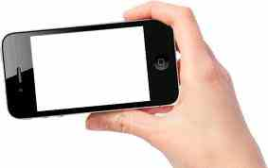
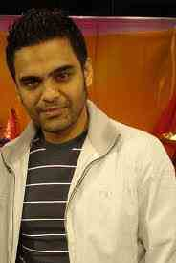
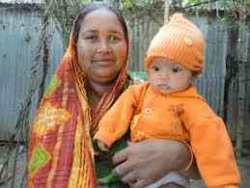
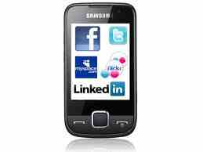
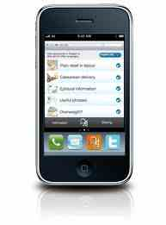
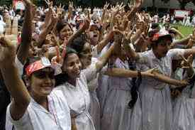
বাংলাদেশ
আমেরিকা
পরীক্ষার ফল প্রকাশ
পরীক্ষার ফলাফল প্রকাশ
মোবাইল

Slide 13
মোবাইলের কাজ = ?
আমরা মোবাইলের মাধ্যমে দেশ বিদেশের খবর অতিদ্রুত আদান প্রদান করতে পারি এবং ইন্টারনেট ব্যবহার করে বিশ্বের বিভিন্ন তথ্য অতি সহজে সংগ্রহ করতে পারি।

Slide 14
একক কাজ
শিক্ষার্থীদের মধ্য হতে শুদ্ধ উচ্চারণ যাচাই ।

Slide 15
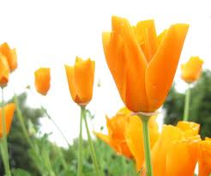
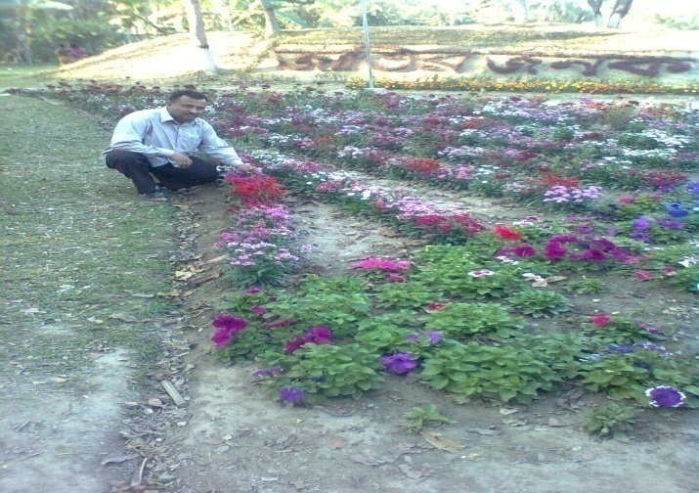
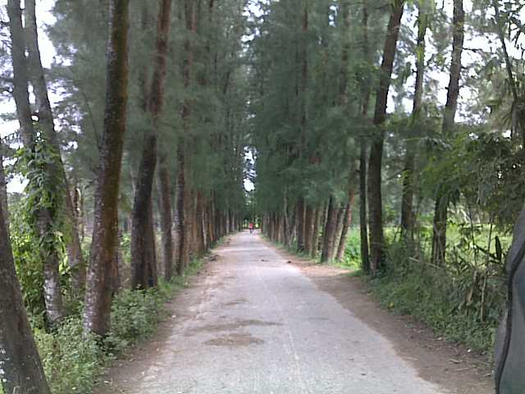

দলীয় কাজ
দল-১
দল-২
দল-৩
মোবাইল ও ডিশএন্টেনার কাজ কী লিখ ।

Slide 16
মূল্যায়ন
১।মোবাইলে কী কাজ করা যায় ?
২।কয়েকটি ইলেকট্রনিক্স যন্ত্রের নাম বল ।
৩।ডিশএন্টেনা ব্যবহারের কয়েকটি সুফল বল।

Slide 17
বাড়ির কাজ
উদ্দীপক
সুমনের বাবা আমেরিকায় থাকেন তিনি প্রতিদিন বাড়িতে ফোন করে তার সাথে কথা বলেন এবং একে অপরকে দেখতে পান। তাদের ঘরে একটি টেলিভিশন আছে যাতে আমরা ডিশএন্টেনার মাধ্যমে বিশ্বের বিভিন্ন দেশের টেলিভিশন অনুষ্ঠান দেখতে পাই ।

Slide 18
প্রশ্ন
১। অধ্যাপক ড. মাহবুবুল হক কত সালে জন্মগ্রহন করেন?
২। কয়েকটি ইলেকট্রনিক্স যন্ত্রের নাম লিখ।
৪। উদ্দীপকের আলোকে ইলেকট্রনিক্স যন্ত্রের ব্যবহার ও সুফল বর্ণনা কর।

Slide 19

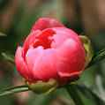





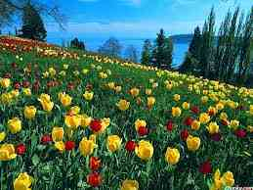

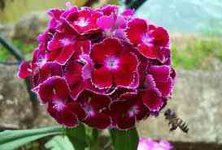


ধন্যবাদ

Slide 20
শিখনফল-
১। লেখক পরিচিতি বলতে পারবে ।
২। শুদ্ধ উচ্চারণে পড়তে পারবে।
৩। ইলেকট্রনিক্স যন্ত্রের নাম বলতে পারবে।
৪। ইলেকট্রনিক্স যন্ত্রের সুফল লিখতে পারবে।

